Slide 1

Testy Jednostkowe z JUnit
Autorzy:
Karol Bal
Damian Bernat
Jakub Bednarczyk
Filip Cyboran
Szymon Pluta

Slide 2
Czym jest testowanie i jaki jest jego główny cel?
Testowanie jest procesem, który polega na sprawdzaniu i ocenianiu oprogramowania w celu zapewnienia jego jakości, poprawności i zgodności z oczekiwaniami. Głównym celem testowania jest identyfikacja błędów, usterek oraz niezgodności w oprogramowaniu przed jego wdrożeniem lub udostępnieniem użytkownikom końcowym.
Podstawowe cele testowania to:
Zapewnienie jakości
Weryfikacja poprawności
Identyfikacja błędów
Zwiększenie pewności
Optymalizacja wydajności

Slide 3

Czym są testy ręczne
Testowanie ręczne jest rodzajem test oprogramowania gdzie testerzy przypadki testowe ręcznie bez użycia narzędzi automatyzacji. Dlatego testerzy faktycznie siedzą za ekranem aplikacji, wprowadzają przypadki testowe i sprawdzają, jaki jest wynik.
Testowanie ręczne jest zatem najbardziej prymitywną formą testowania oprogramowania. Używamy go do wyszukiwania błędy w aplikacjach i systemach oprogramowania.

Slide 4


Testy manualne:
Zalety:
Zrozumienie użytkownika: Testerzy mogą lepiej zrozumieć zachowanie oprogramowania z perspektywy użytkownika i identyfikować problemy, które mogą być nieoczywiste dla narzędzi automatycznych.
Elastyczność: Testerzy mogą dostosować swoje podejście w zależności od konkretnego przypadku testowego, co pozwala na bardziej szczegółowe testowanie i łatwiejsze dostosowanie do zmian w oprogramowaniu.
Testy ad hoc: Testerzy mogą wykonywać testy ad hoc, reagując na nowe sytuacje i nieoczekiwane zmiany w oprogramowaniu.
Lepsze testowanie interfejsu użytkownika: Manualne testy są często skuteczniejsze w testowaniu interfejsu użytkownika i doświadczenia użytkownika.
Wady:
Czasochłonne: Manualne testy są bardziej czasochłonne, zwłaszcza gdy wymagane są powtarzalne testy lub testy wielokrotne.
Podatność na błędy ludzkie: Testy manualne są podatne na błędy ludzkie, zarówno w fazie testowania, jak i w dokumentacji wyników.
Ograniczone w automatyzacji: Niektóre testy, zwłaszcza te, które wymagają wielu powtórzeń lub precyzyjnych operacji, są trudne do zautomatyzowania.

Slide 5
Czym są testy automatyczne
Testy automatyczne to procedury sprawdzające poprawność oprogramowania, wykonywane automatycznie przez narzędzia komputerowe. Rodzaje testów obejmują jednostkowe, integracyjne i akceptacyjne. Testy jednostkowe sprawdzają pojedyncze komponenty, integracyjne interakcje między nimi, a akceptacyjne działanie całego oprogramowania. Zapewniają szybkie wykrywanie błędów, poprawiają jakość kodu i ułatwiają jego refaktoryzację. Pomagają utrzymać stabilność i pewność działania aplikacji.

Slide 6

Testy automatyczne:
Zalety:
Szybkość i skuteczność: Testy automatyczne są znacznie szybsze niż testy manualne i mogą być uruchamiane bez przerwy, co pozwala na szybkie wykrycie błędów.
Powtarzalność: Automatyzacja pozwala na powtarzalne i spójne wyniki testów, co jest szczególnie przydatne w przypadku wielokrotnych cykli testowania.
Skalowalność: Testy automatyczne mogą być łatwo skalowane, co pozwala na testowanie różnych konfiguracji, platform i środowisk.
Integracja z CI/CD: Automatyzacja umożliwia łatwą integrację z procesem ciągłej integracji i dostarczania (CI/CD), co przyspiesza cykl dostarczania oprogramowania.
Wady:
Koszty początkowe: Tworzenie i utrzymanie testów automatycznych może być kosztowne i wymaga zaangażowania zasobów i czasu.
Brak elastyczności: Testy automatyczne są ograniczone do tego, co zostało zautomatyzowane, co oznacza, że mogą pomijać nowe scenariusze lub zmiany w oprogramowaniu.
Złożoność konfiguracji: Skonfigurowanie narzędzi automatyzacji testów może być złożone, zwłaszcza w przypadku bardziej skomplikowanych aplikacji.
Brak zrozumienia kontekstu użytkownika: Testy automatyczne mogą mieć trudności w zrozumieniu perspektywy użytkownika, co może prowadzić do pominięcia pewnych problemów.

Slide 7

Rodzaje testów

Slide 8
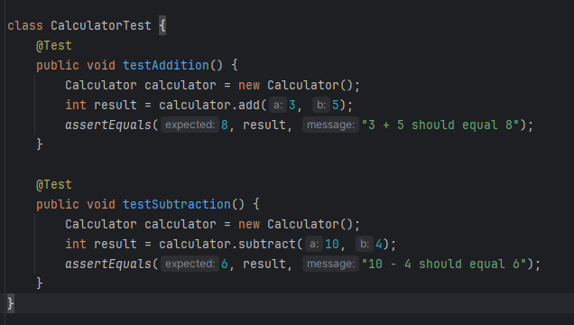
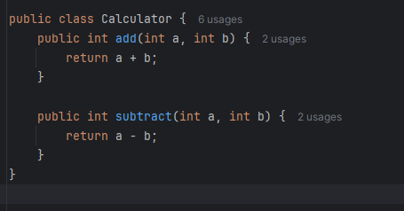
Testy Jednostkowe
Czym są testy jednostkowe?
Testy jednostkowe to proces sprawdzania pojedynczych komponentów (jednostek) oprogramowania w celu zapewnienia ich poprawności. Jednostką może być metoda, funkcja lub klasa, której zachowanie chcemy przetestować.
Cel: Weryfikacja poprawności działania poszczególnych części kodu oraz szybkie wykrywanie ewentualnych błędów jeszcze na etapie tworzenia.

Slide 9
Testy Integracyjne
Czym są testy integracyjne?
Testy integracyjne skupiają się na sprawdzaniu interakcji między różnymi komponentami lub modułami oprogramowania. Celem jest upewnienie się, że połączone części systemu działają poprawnie jako całość.
Cel: Zapewnienie, że integracja komponentów nie powoduje nieoczekiwanych problemów i że system zachowuje się zgodnie z oczekiwaniami w kontekście integracji.

Slide 10
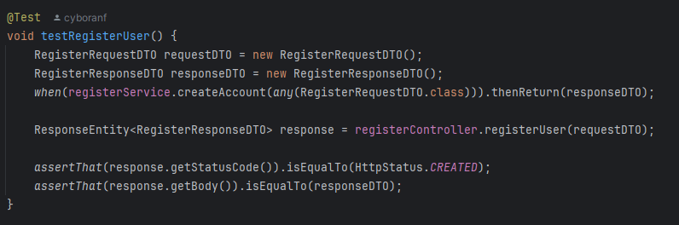
Testy Funkcjonalne
Czym są testy funkcjonalne?
Testy funkcjonalne sprawdzają, czy oprogramowanie spełnia określone wymagania funkcjonalne, czyli czy wykonuje określone funkcje zgodnie z oczekiwaniami użytkownika.
Cel: Weryfikacja, czy aplikacja działa zgodnie z założeniami projektowymi oraz czy dostarcza oczekiwanej funkcjonalności.

Slide 11
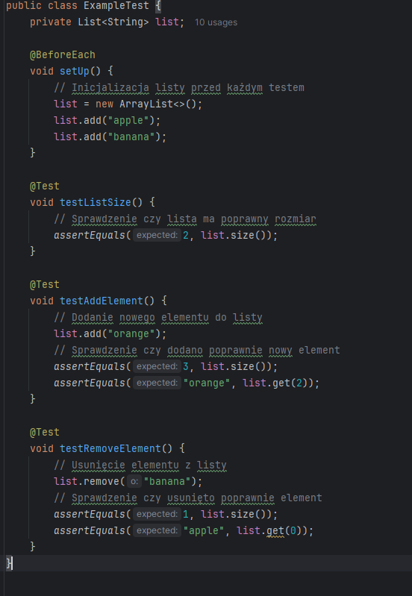
Testy Kompleksowe
Czym są testy kompleksowe?
Testy kompleksowe, znane również jako testy systemowe, oceniają cały system lub aplikację pod kątem spełnienia wszystkich wymagań i oczekiwań użytkownika.
Cel: Potwierdzenie, że system w całości działa zgodnie z założeniami projektowymi oraz jest gotowy do akceptacji i wdrożenia.

Slide 12
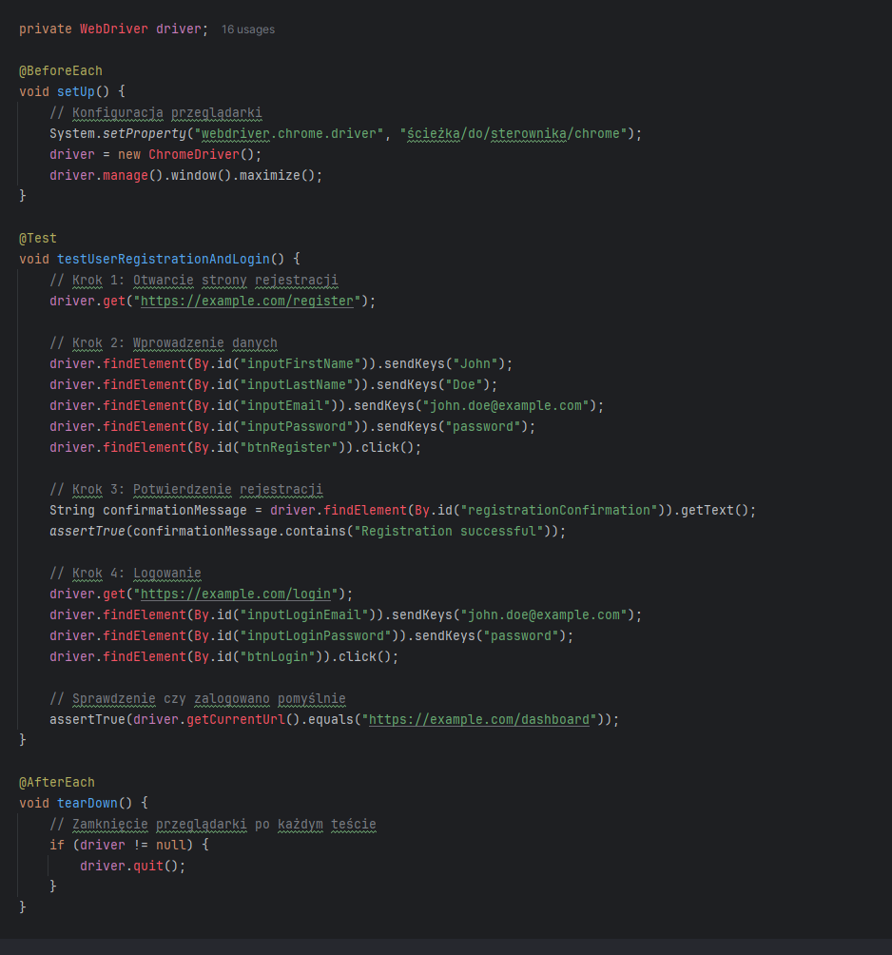
Testy Akceptacyjne
Czym są testy kompleksowe?
Testy akceptacyjne są wykonywane przez użytkowników końcowych w celu oceny przydatności systemu i zgodności z ich potrzebami.
Cel: Potwierdzenie, że system jest gotowy do wdrożenia i spełnia oczekiwania użytkowników w kontekście użyteczności i funkcjonalności.

Slide 13
Testy Wydajnościowe
Czym są testy wydajnościowe?
Testy wydajnościowe sprawdzają, jak szybko i wydajnie system reaguje na różne obciążenia lub warunki.
Cel: Ocena czasu odpowiedzi, przepustowości, skalowalności i zużycia zasobów, aby zapewnić, że system będzie działał efektywnie podczas rzeczywistego użytku.

Slide 14
Testy Bezpieczeństwa
Czym są testy bezpieczeństwa?
Testy bezpieczeństwa oceniają odporność systemu na różne rodzaje zagrożeń i ataków cybernetycznych. Polegają na próbach nieautoryzowanego dostępu do danych, próbach włamań, atakach typu phishing itp.
Cel: Zidentyfikowanie słabości systemu z punktu widzenia bezpieczeństwa oraz zapewnienie, że dane użytkowników są odpowiednio chronione.

Slide 15
Testy Użyteczności
Czym są testy użyteczności?
Testy użyteczności skupiają się na ocenie, jak łatwo i efektywnie użytkownicy mogą korzystać z interfejsu użytkownika aplikacji lub systemu. Badają, czy interakcje są intuicyjne, czy użytkownik może szybko osiągnąć swoje cele.
Cel: Poprawa użyteczności i użytkowalności systemu, co przekłada się na lepsze doświadczenia użytkowników oraz zmniejszenie frustracji związanej z korzystaniem z oprogramowania.

Slide 16
Testy Kompatybilności
Czym są testy kompatybilności?
Testy kompatybilności sprawdzają, czy oprogramowanie działa zgodnie z oczekiwaniami na różnych platformach sprzętowych, systemach operacyjnych, przeglądarkach internetowych i innych środowiskach.
Cel: Zapewnienie, że oprogramowanie będzie działać poprawnie na różnych urządzeniach i w różnych warunkach środowiskowych, co zwiększa jego dostępność i użyteczność.

Slide 17
Testy Regresji
Czym są testy regresji?
Testy regresji polegają na ponownym testowaniu istniejącej funkcjonalności systemu w celu sprawdzenia, czy wprowadzone zmiany nie spowodowały pojawienia się nowych błędów lub nie naruszyły istniejącej funkcjonalności.
Cel: Zapobieganie regresji, czyli powrocie wcześniej naprawionych błędów, oraz zapewnienie, że każda nowa wersja oprogramowania jest stabilna i nie pogarsza istniejących funkcji.

Slide 18
Najczęściej stosowane testy
Testy jednostkowe są powszechnie stosowane we wszystkich projektach programistycznych, niezależnie od ich wielkości. Są one kluczowe dla zapewnienia jakości kodu poprzez wczesne wykrywanie błędów oraz ułatwiają późniejsze etapy testowania. Ponadto, są stosunkowo łatwe do wdrożenia i mogą być wykonywane automatycznie, co przyspiesza proces weryfikacji kodu.
Testy integracyjne stosowane są, szczególnie w projektach o większej skali i złożoności, gdzie istnieje wiele komponentów wymagających integracji. Testy integracyjne pozwalają upewnić się, że różne części systemu działają poprawnie jako całość, co jest kluczowe w dużych projektach, gdzie liczba komponentów może być znacząca.
Testy funkcjonalne wykorzystywane są w projektach, gdzie istnieje silne wymaganie co do poprawności działania oprogramowania. Sprawdzają, czy oprogramowanie działa zgodnie z oczekiwaniami użytkownika, co jest kluczowe dla zapewnienia satysfakcji klienta i spełnienia wymagań biznesowych.

Slide 19

Przypadek testowy
Przypadek testowy to pojedyncza jednostka testowa, która ma na celu sprawdzenie określonej funkcji, metody lub przypadku użycia, każdy przypadek testowy ma swoje własne oczekiwane wyniki.

Slide 20

JUnit – co to?
JUnit to framework do testowania jednostkowego w Javie, ułatwiający pisanie, organizowanie i wykonywanie testów automatycznych. Oferuje bogaty zestaw asercji, mechanizmy zarządzania testami oraz integrację z narzędziami budowania.

Slide 21
JUnit – historia.
JUnit został stworzony przez Kent Beck i Ericha Gamma w 1998 roku jako narzędzie do testowania w języku Smalltalk. Wkrótce potem została wydana wersja dla języka Java, która stała się popularnym frameworkiem do testowania jednostkowego. JUnit oferuje prostotę użycia, bogaty zestaw asercji i integrację z narzędziami budowania. Od tamtej pory przeszedł wiele aktualizacji, stając się standardowym narzędziem testowania jednostkowego w środowisku Java.

Slide 22
JUnit 4 i 5 – różnice.
 | JUnit 5 | JUnit 4
Architektura | Wspiera bardziej modułową i rozszerzalną architekturę, obsługuje funkcje Java 8 i może również obsługiwać wyrażenia lambda. | Stosuje architekturę monolityczną i ma ograniczoną obsługę wyrażeń lambda.
Anotacje | Wprowadza nowe adnotacje takie jak @Test, @BeforeEach, @AfterEach, @BeforeAll i @AfterAll. Obsługuje również dodatkowe adnotacje do kontrolowania cyklu życia testu. | Obsługuje jedynie ograniczoną liczbę adnotacji w porównaniu z JUnit 5. W JUnit 4 używane są adnotacje @Test, @Before, @After, @BeforeClass i @AfterClass.
Rozszerzenia testów | Wprowadza potężny model rozszerzeń, który jest oznaczony jako @ExtendWith. Może on obsługiwać rozwiązywanie parametrów, przetwarzanie instancji testowych i inne. | Nie posiada wbudowanej obsługi rozszerzeń. Podstawowymi rozszerzeniami w frameworku JUnit 4 są uruchamiacze testów.

Slide 23
JUnit 4 i 5 – różnice.
 | JUnit 5 | JUnit 4
Testy parametryzowane | Obsługuje testy parametryzowane bez potrzeby niestandardowego uruchamiacza. Dla testów parametryzowanych w JUnit 5 można użyć adnotacji @ParameterizedTest i @ValueSource. | Używamy @RunWith(Parameterized.class) dla testów parametryzowanych.
Warunkowe wykonanie testów | Wprowadza adnotacje @EnabledOnOs i @EnabledIf oraz inne do warunkowego wykonania testów. | Ma ograniczoną obsługę warunkowego wykonania testów w porównaniu z JUnit 5.
Testy dynamiczne | Wprowadza nową adnotację dla testów dynamicznych, która jest oznaczona jako @TestFactory. Pozwala to na uruchamianie testów w czasie wykonania. | Opiera się głównie na testach statycznych, co oznacza, że nie możemy testować aplikacji w czasie wykonania.
Asercje | Wprowadza bardziej elastyczną klasę Assertions z różnymi metodami, takimi jak assertAll, które obsługują wiele asercji w jednym teście. | Dostarcza podstawowe asercje za pomocą klasy org.junit.Assert w porównaniu z JUnit 5.

Slide 24
JUnit 4 i 5 – różnice.
 | JUnit 5 | JUnit 4
Tagowanie i filtrowanie | Wspiera tagowanie i filtrowanie testów za pomocą adnotacji @Tag. | Ma ograniczoną obsługę tagowania i filtrowania testów.
Wsparcie dla środowisk programistycznych | Ma rosnące wsparcie w środowiskach programistycznych, a także trwałe udoskonalenia. | Ma dojrzałe wsparcie w różnych środowiskach programistycznych.
Kompatybilność | JUnit 5 nie ma wstecznej kompatybilności z JUnit 4, ale wymaga migracji. | Posiada wsteczną kompatybilność z JUnit 3.

Slide 25
JUnit5 - Możliwości.
Testy jednostkowe
Testy integracyjne
Testy parametryzowane
Testy dynamiczne]
Testy warunkowe
Testy asercji
Testy wydajnościowe
Testy interfejsu użytkownika

Slide 26
Inne narzędzia/frameworki do przeprowadzania testów w Javie .
TestNG: TestNG jest alternatywnym frameworkiem do JUnit, który oferuje więcej funkcji i możliwości, takich jak testy grupowe, zależności między testami, konfigurację testów i wiele innych.
Mockito: Mockito to framework do tworzenia atrap obiektów (mocków) w testach jednostkowych. Pozwala on na symulowanie zachowania obiektów i testowanie kodu niezależnie od jego otoczenia.
Cucumber: Cucumber jest narzędziem do testowania akceptacyjnego opartym na języku Gherkin. Pozwala on na pisanie testów w czytelnej formie naturalnego języka, co ułatwia zrozumienie wymagań i zachowań systemu.
Selenium: Selenium jest popularnym narzędziem do testowania aplikacji internetowych. Pozwala ono na automatyzację testów w przeglądarce internetowej, co umożliwia sprawdzenie interakcji użytkownika z aplikacją.
Arquillian: Arquillian jest narzędziem do testowania integracyjnego aplikacji Java EE. Pozwala ono na uruchamianie testów w kontenerach aplikacyjnych, co umożliwia testowanie integracji z różnymi warstwami aplikacji.
RestAssured: RestAssured to biblioteka do testowania interfejsów API RESTful w Javie. Pozwala ona na pisanie czytelnych testów integracyjnych, sprawdzanie odpowiedzi HTTP i weryfikowanie struktur danych w formacie JSON lub XML.

Slide 27
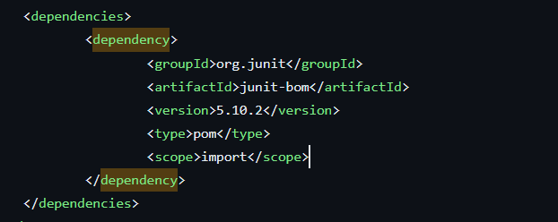
Jak zacząć korzystać z JUnit5 w IntelliJ (instalacja/konfiguracja)
Dla maven w pliku pom.xml dodajemy 'dependency'

Slide 28
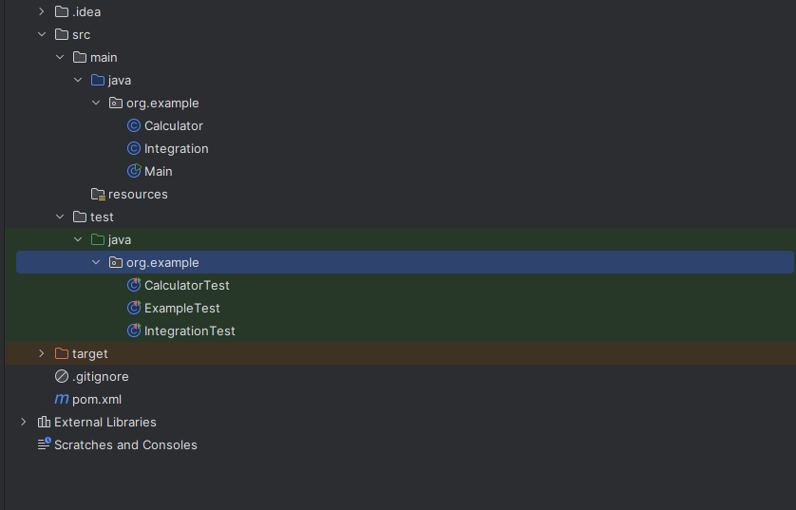
Tworzenie testu

Slide 29
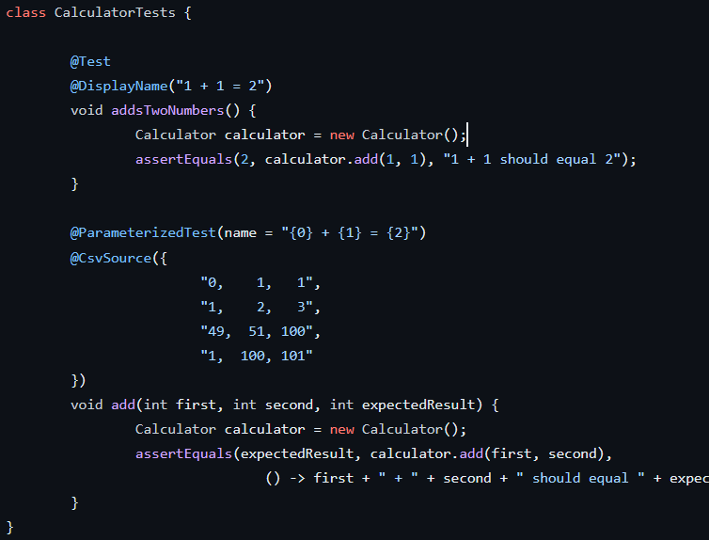
Deklaracja testu jednostkowego przy użyciu adnotacji @Test oraz nadanie mu czytelnej nazwy za pomocą adnotacji @DisplayName.
Definicja metody testowej addsTwoNumbers
Implementacja testu. Tworzenie obiektu Calculator, wywołanie metody add i sprawdzenie, czy wynik jest równy oczekiwanemu za pomocą metody assertEquals.
Deklaracja testu parametryzowanego przy użyciu adnotacji @ParameterizedTest oraz zdefiniowanie źródła danych za pomocą adnotacji @CsvSource.
Definicja metody testowej add z parametrami first, second i expectedResult.

Slide 30
Ogólny schemat standardowego testu:
Przygotowanie środowiska testowego:
Inicjalizacja obiektów lub zasobów potrzebnych do wykonania testu.
Ustawianie stanu początkowego dla testowanej funkcjonalności.
Wywołanie metody lub funkcji do testowania:
Wykonanie konkretnej metody lub funkcji, której zachowanie jest testowane.
Sprawdzenie oczekiwanych wyników:
Wykonanie asercji w celu porównania wyników działania testowanej funkcjonalności z oczekiwanymi rezultatami.
Sprawdzenie warunków, czy otrzymane wyniki są zgodne z oczekiwaniami.
Sprzątanie po teście:
Zwolnienie zasobów, które mogły być zaalokowane podczas testu.
Przywrócenie stanu początkowego lub czyszczenie po testowaniu.

Slide 31
Adnotacja | Opis
@Test | Oznacza metodę jako testową. Metoda oznaczona @Test zostanie wykonana jako test przez framework jUnit.
@ParameterizedTest | Pozwala na wykonanie testu z różnymi zestawami danych wejściowych. Można oznaczyć metodę testową jako @ParameterizedTest i dostarczyć zestaw parametrów, które będą przekazywane do testu jako argumenty.
@RepeatedTest | Pozwala na wielokrotne wykonanie tego samego testu. Można określić liczbę powtórzeń testu za pomocą parametru "value".
@TestFactory | Umożliwia dynamiczne generowanie testów. Metoda oznaczona @TestFactory musi zwracać obiekty implementujące interfejs "Stream" lub "Iterable", które reprezentują testy.

Slide 32
Adnotacja | Opis
@BeforeEach | Oznacza metodę, która będzie wykonywana przed każdym testem. Metoda oznaczona @BeforeEach zostanie uruchomiona przed każdym testem w danej klasie testowej.
@AfterEach | Oznacza metodę, która będzie wykonywana po każdym teście. Metoda oznaczona @AfterEach zostanie uruchomiona po każdym teście w danej klasie testowej.
@BeforeAll | Oznacza metodę, która będzie wykonywana przed uruchomieniem wszystkich testów w klasie. Metoda oznaczona @BeforeAll zostanie uruchomiona tylko raz przed wykonaniem wszystkich testów w danej klasie testowej.
@AfterAll | Oznacza metodę, która będzie wykonywana po zakończeniu wszystkich testów w klasie. Metoda oznaczona @AfterAll zostanie uruchomiona tylko raz po wykonaniu wszystkich testów w danej klasie testowej.

Slide 33
Adnotacja | Opis
@DisplayName | Pozwala nadać czytelniejszą nazwę testowi, która będzie wyświetlana w raportach. Wartość tej adnotacji zostanie wyświetlona jako nazwa testu zamiast nazwy metody.
@Disabled | Wyłącza wykonanie oznaczonego testu. Testy oznaczone @Disabled nie zostaną uruchomione przez framework jUnit.
@Ignore | Tożsame z @Disabled, można używać zarówno w @Test jak i @TestFactory. Jest to adnotacja pozwalająca na wyłączenie wykonania danego testu. Testy oznaczone @Ignore nie będą uruchamiane przez framework jUnit.
@Tag | Oznacza test lub klasy testowe tagami, które mogą być używane do grupowania i wykonania wybranych testów. Pozwala na zdefiniowanie tagów dla testów, które można wybrać do wykonania lub pominięcia podczas uruchamiania testów.

Slide 34
Adnotacja | Opis
@Timeout | Określa maksymalny czas, po którym test zostanie przerwany w przypadku braku odpowiedzi. Można określić czas w milisekundach lub sekundach, używając parametru "value".
@ExtendWith | Pozwala na rozszerzenie funkcjonalności testów poprzez dostarczenie własnych rozszerzeń. Można użyć tej adnotacji, aby zarejestrować niestandardowe rozszerzenia, takie jak rozszerzenia obsługujące asercje, logowanie itp.
@RegisterExtension | Oznacza parametr metody testowej jako katalog tymczasowy, który zostanie utworzony i automatycznie usunięty po zakończeniu testu.
@TempFile | Oznacza parametr metody testowej jako plik tymczasowy, który zostanie utworzony i automatycznie usunięty po zakończeniu testu.

Slide 35
Adnotacja | Opis
@BeforeEachMethod | Alias dla @BeforeEach. Jest to alternatywny sposób oznaczenia metody, która będzie wykonywana przed każdym testem.
@AfterEachMethod | Alias dla @AfterEach. Jest to alternatywny sposób oznaczenia metody, która będzie wykonywana po każdym teście.
@BeforeAllMethods | Alias dla @BeforeAll. Jest to alternatywny sposób oznaczenia metody, która będzie wykonywana przed uruchomieniem wszystkich testów w klasie.
@AfterAllMethods | Alias dla @AfterAll. Jest to alternatywny sposób oznaczenia metody, która będzie wykonywana po zakończeniu wszystkich testów w klasie.

Slide 36
Asercja – czym jest, przykład kodu asercji
Pojęcie asercji odnosi się do mechanizmu w testowaniu oprogramowania, który służy do weryfikacji oczekiwanych wyników działania programu w stosunku do rzeczywistych rezultatów. Asercje są używane w testach jednostkowych, aby automatycznie porównać wartości otrzymane przez testowaną funkcję lub metodę z oczekiwanymi wynikami i zgłosić ewentualne niezgodności.

Slide 37
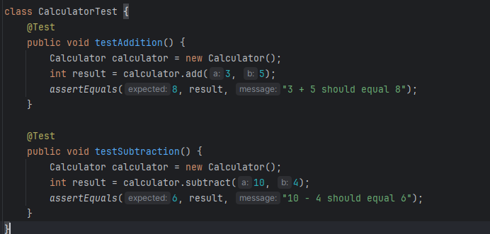

Slide 38
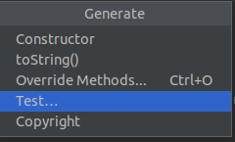
Live coding
<dependency> <groupId>org.junit.jupiter</groupId> <artifactId>junit-jupiter-api</artifactId> <version>5.8.2</version> <scope>test</scope> </dependency> <dependency> <groupId>org.junit.jupiter</groupId> <artifactId>junit-jupiter-engine</artifactId> <version>5.8.2</version> <scope>test</scope> </dependency>
Następnie klikając prawym przyciskiem w IDE wybieramy 'generate', a następnie 'Test...'.
Do pustego repozytorium maven należy dodać:

Slide 39
Dziękujemy za uwagę!

